Slide 1
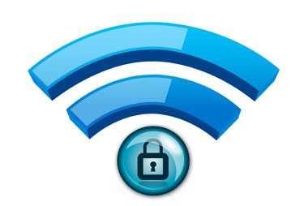
Intrusão em redes wireless
www.cursosrm.com.br
Prof. MsC. Ricardo Loiola – ricardo.loiola@gmail.com

Slide 2
Agenda do curso
12h/aula em 2 dias
1º Dia
  Aspectos teóricos de redes wireless
  Equipamentos
  Aspectos de hardware e software
2º Dia
  Aspectos práticos: Sistema operacional e Hardware
  Ferramentas
  Tipos de ataques

Slide 3
Padrão IEEE 802.11
802.11,802.11b,802.11ª,802.11g,802.11n
Modos de operação
  Ad hoc
  Infraestrutura
802.11: camada MAC

Slide 4
IEEE
O IEEE é um acrônimo para o Institute of Electrical and Electronics Engineers (Instituto de Engenheiros Elétricos e Eletrônicos). Este instituto é formado por grupos de cientistas e estudantes que reunidos são uma das maiores autoridades nas áreas de engenharia aeroespacial, telecomunicações, engenharia biomédica, energia elétrica, etc. O IEEE é composto de mais de 365000 membros de todo o mundo.
O IEEE foi formada em 1963 pela fusão dos seguintes institutos:
  AIEE - American Institute of Electrical Engineers (Instituto Americano de Engenheiros Elétricos), que era responsável pela comunicações por fio e sistemas de energia.
  IRE- Institute of Radio Engineers ( Instituto de Engenheiros de Rádio), responsável por comunicações sem fios.

Slide 5
Comitês IEEE
O IEEE é dividido em diferentes comitês. O comitê número"802" desenvolve padrões de Rede Local e normas de redes metropolitanas. Os padrões mais conhecidos incluem Ethernet, Token Ring, Wireless LAN, Bridging e Virtual Bridged LANs.
As especificações IEEE mapeiam as duas camadas mais baixas do modelo OSI que contêm a "camada física" e a "camada de enlace". A "camada de enlace" está subdividida em 2 sub-camadas chamadas "Logical Link Control" (LLC) e "controle de acesso de mídia" (MAC).

Slide 6
Grupos IEEE

Slide 7
Grupos IEEE (cont.)

Slide 8
IEEE 802.11
O IEEE 802.11 é um conjunto de normas elaboradas pelo Grupo de Trabalho 11 (Wireless LAN) do comitê IEEE 802.
Para mais informações sobre IEEE 802.11 visitem o site: http://pt.wikipedia.org/wiki/802.11.

Slide 9
802.11 normas e emendas
No Grupo de Trabalho IEEE 802.11, as seguintes normas IEEE e Alterações estão em andamento:
Grupo de Trabalho IEEE | Descrição
802.11 | The original wlan standard 1 Mbit/s and 2 Mbit/s, 2.4 GHz RF and IRstandard
802.11a | 54 Mbit/s, 5 GHzstandard
802.11b | Enhancements to 802.11 to support 5.5 and 11Mbit/s
802.11c | Bridge operation procedures; included in the IEEE 802.1Dstandard
802.11d | International (country-to-country) roamingextensions
802.11e | Enhancements: QoS, including packetbursting
802.11F | Inter-Access Point Protocol (withdrawn in February2006)
802.11g | 54 Mbit/s, 2.4 GHz standard (backwards compatible with802.11b)
802.11h | Spectrum Managed 802.11a (5 GHz) for Europeancompatibility
802.11i | Enhancedsecurity
802.11j | Extensions forJapan
802.11k | Radio resource measurementenhancements
802.11l | Reserved and will not beused

Slide 10
802.11 normas e emendas

Slide 11
Principais protocolos 802.11

Slide 12
IEEE 802.11
O padrão 802.11 foi lançado em 1997 e originalmente as taxas de velocidade definidas eram 1 e 2 Mbit. O padrão original pode ser usado tanto com frequências infravermelhas (nunca implementada) ou via rádio em Direct Sequence Spread espectrum (DSSS) e Frequency Hopping spread spectrum (FHSS). O padrão também define detecção da portadora de acesso múltiplo com prevenção de colisão (CSMA / CA) como o método de acesso ao meio.
No método CSMA, uma estação que pretenda enviar dados sobre a forma tem de aguardar um período de tempo predeterminado e garantir que nenhum outro sistema está a transmitir ao mesmo tempo. Em CSMA / CA, um sistema envia um sinal dizendo todas as outras estações não transmitir, e só então envia dados. Além de CSMA / CA, há no protocolo umas olicitação para enviar - Clear To Send (RTS/CTS) - que pode ser usada para evitar colisões.

Slide 13
802.11b
O subgrupo IEEE 802.11b acrescenta chaveamento de código complementar (CCK) que pode fornecer 5,5 e 11Mbit taxas na faixa de 2,4 GHz (2,4 GHz - 2,485 GHz) e divide esta banda em 14 canais que se sobrepõem. Cada canal tem uma largura de cerca de 22 MHz da frequência central.

Slide 14
802.11b - Canais

Slide 15
802.11b – Considerações sobre canais
Um cálculo rápido mostra que é somente possível ter 3 canais não sobrepostos. A disponibilidade de canais é orientada por normas locais de cada país, por exemplo:
  EUA: canais 1 a 11
  Europa: canais de 1 a 13
  Japão: canais de 1 a 14
  Brasil: canais de 1 a 13

Slide 16
802.11a
O padrão 802.11a usa a técnica de Orthogonal Frequency-Division Multiplexing (OFDM) como modulação do sinal e fornece uma taxa máxima de 54Mbit.
Ele tem outra vantagem sobre a banda 802.11b que são superutilizadas (2.4 GHz é usada por um inúmeros hardwares diferentes: telefone sem fio, Bluetooth, microondas, etc) uma vez que se utiliza a banda de 5 GHz e nesta não há nenhuma sobreposição de canais.
A banda 5.15-5.35Ghz é geralmente para uso indoor e 5.7-5.8Ghz para utilização outdoor.

Slide 17
802.11g
O padrão 802.11g utiliza o mesmo tipo de modulação como 802.11a, mas em 2,4 GHz, o que resulta nas mesmas taxas de velocidade.
O alcance do sinal é um pouco melhor do que 802.11a, e é capaz de diminuir o desempenho para CCK (e outras modulações), reduzindo assim a velocidade da rede global, quando há interferências na frequência.

Slide 18
802.11n
O padrão 802.11n teve seu desenvolvimento iniciado em 2004. Ele foi incumbido de melhorar as taxas de transferência e estendendo faixas. A primeira versão foi lançada depois de 2 anos de trabalho, e permite velocidades de até 74Mbit. O segundo projeto foi lançado em 2007.
O padrão ainda utiliza tecnologia de comunicações Multiple-Input Multiple Output-(MIMO). Em suma, esta tecnologia utiliza várias antenas, cada uma com seu próprio transmissor e receptor. A alavancagem de antenas sobre o "fenômeno de ondas de rádio multipath" (salto de sinal) efetivamente permitem uma largura de canal de 40 MHz em vez de 20 MHz, duplicando assim a taxa de dados. Até 4 (quatro) antenas podem ser usadas.

Slide 19
Modos de operação sem fio
Infraestrutura
Ad hoc
Em ambos os modos há a necessidade de identificação da rede através de um Service Set Identifier (SSID). No modo de infra-estrutura, o SSID é definido pelo ponto de acesso (AP) e no modo ad hoc, é definido pela Estação (STA) quando da criação da rede.
O SSID é transmitido em quadros de sinalização (Beacon), cerca de 10 vezes por segundo pelo AP. O SSID também é anunciado pelo cliente ao se conectar a uma rede sem fio. Esses recursos básicos são usados por sniffers sem fio para identificar nomes de rede e recolher outras informações interessantes.

Slide 20
Modo Infraestrutura
No modo de infra-estrutura, há pelo menos dois elementos: um AP(Access point) e uma estação que em conjunto formam uma Basic Service Set (BSS).O AP é geralmente ligado a uma rede com fio, que é chamado de Sistema de Distribuição (DS).
Um Extended Service Set (ESS) é um conjunto de dois ou mais APs sem fio conectados à mesma rede com fio.

Slide 21
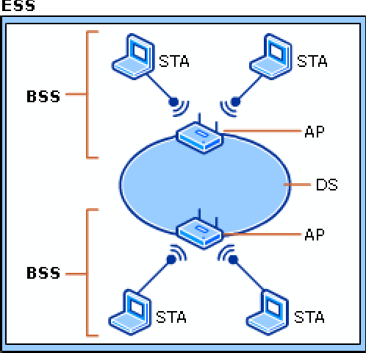
Modo Infraestrutura

Slide 22
Modo Ad Hoc
Uma rede ad hoc (também chamado de Independent Basic Service Set - IBSS) é composto por pelo menos duas estações (2 STAs) para trocar dados sem um ponto de acesso. Este modo também é chamado de "modo peer to peer".
Uma das estações é eleita para algumas das responsabilidades de um AP, tais como:
  Beaconing
  Autenticação de novos clientes que vão aderir à rede
No modo Adhoc a estação responsável pelo papel de AP (STA) não pode retransmitir pacotes para outros nós como um AP.

Slide 23
Modo Monitor
O modo monitor não é realmente um modo sem fio. Em poucas palavras, este modo permite que a placa de rede em modo"Monitor" capture os pacotes recebidos sem qualquer filtragem sendo equivalente a um "modo promíscuo" de wireless.
Em alguns drivers, este modo também permite o envio de frames 802.11 de forma arbitrária.
Os aplicativos Airodump-ng e Aireplay-ng exigem que o adaptador seja colocado no modo de monitor para que o software funcione.

Slide 24
Estrutura de frames do 802.11
Para entendimento dos ataques nas redes wi-fi devemos, num primeiro momento, entender como as comunicações fluem entre os elementos de rede e estações.
Desta forma vamos inspecionar e compreender vários aspectos de comunicações sem fios, através da análise de frames e compreensão de vários cabeçalhos e campos.

Slide 25
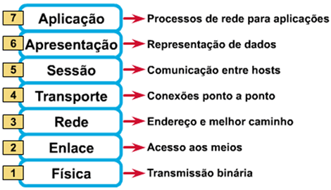
Modelo OSI

Slide 26
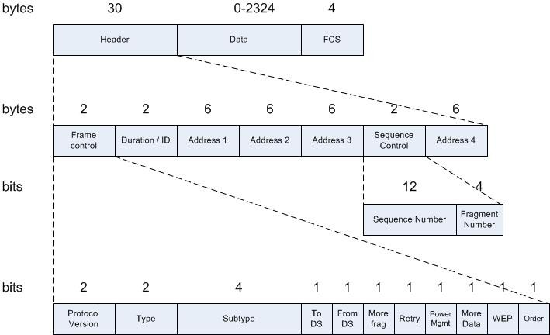
MAC Frame 802.11

Slide 27
Cabeçalho
Protocol Version: fornece a versão do protocolo 802.11 usado. Este valor é atualmente 0.
type e subtype: (tipo e subtipo) determina como será o tratamento do frame. Há três campos diferentes: tipo de quadro de comando (valor: 1), os dados (valor: 2) e gestão (Valor: 0). Existem vários campos de subtipos para cada tipo de quadro e cada subtipo determina a função específica a desempenhar para seu tipo de quadro associado. Mais sobre isso mais tarde.
To DS e From DS:Indica se o quadro está entrando ou saindo do sistema de distribuição.(rede com fios)
More Frag: Mais fragmentos indica se mais fragmentos estão sendo enviados.
Retry : (Repetir) indica que o quadro está sendo retransmitido.
Power Mgmt: Gerenciamento de Energia indica se o STA envio está no modo ativo (valor: 0) ou o modo de economia de energia (valor: 1).
More Data: Mais Dados indica que um STA no modo de economia de energia que a AP tem mais quadros para enviar. É também usado para indicar que há nos APs quadros de difusão / multicast esperando para serem transmitidos.
WEP: indica se há ou não a encriptação e autenticação sendo utilizados no quadro.
Order: Indica que o quadro está sendo enviado com a classe de serviço Strictly-ordered Service Class. Normalmente não definido mas pode ser usado em QoS.

Slide 28
Endereços

Slide 29
Endereços
DA: Endereço de destino (Destination Address)
RA: Endereço do destinatário(Recipient Address)
SA: Endereço de Origem (Source Address)
TA: Transmissor Endereço (Transmitter Address)
O primeiro caso é o modo IBSS(Ad Hoc). Os bits FromDS e ToDS não estão definidos - ou seja, quando 2 STAs estão trocando dados. Os últimos 3 casos estão em modo de infra-estrutura:
O segundo caso - apenas FromDS bit é definido - quando a AP fala para o STA.
O terceiro caso – Somente o bit ToDS é definido - quando o STA fala com a AP.
O último caso - ambos os bits são definidos no modo Wireless Distribution System (WDS) - quando um AP fala para outro.
Observação: O quarto campo de endereço só existe no modo WDS.

Slide 30

Quadros Comuns - ACK
Um quadro ACK é usado para informar o remetente que o dispositivo recebeu o pacote corretamente. Estes pacotes são enviados de forma relativamente rápida para cada unicast (dirigido para uma estação específica) por pacote enviado.

Slide 31
Quadros comuns – CTS/RTS
RTS / CTS é um suplemento para o mecanismo CSMA/CA e ajuda na redução de colisões. Acrescenta-se uma sobrecarga para a comunicação pois pacotes adicionais têm que ser adicionados no início da comunicação. O diagrama a seguir ilustra a seqüência de comunicação

Slide 32
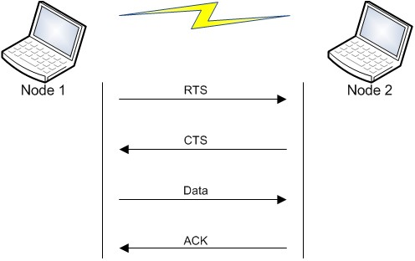
Quadros Comuns – CTS/RTS

Slide 33
Management Frames - Quadros de Gestão
Os quadros de gestão (management frames) são utilizados para negociar e controlar a relação entre o AP e a estação.

Slide 34
Management Frames - Quadros de Gestão

Slide 35
Beacon
Os Quadro Beacon são os mais comuns à medida que são enviados a uma taxa de cerca de 10 vezes por segundo. Os pacotes de beacon são transmitidos pelo AP para manter a rede sincronizada.
Os beacons contêm informações úteis como o nome da rede (SSID, caso o broadcast não estiver desativado), as capacidades do AP, os preços e assim por diante. Beacons normalmente são enviados a cada 102.4ms a uma taxa de 1 Mbit para 802.11b e 2 Mbit para 802.11a ou g.

Slide 36
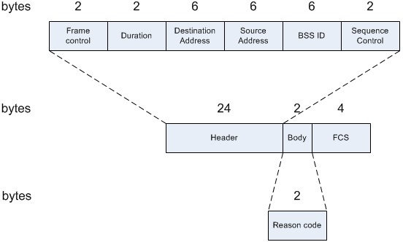
Desautenticação

Slide 37
Desautenticação(cont)

Slide 38
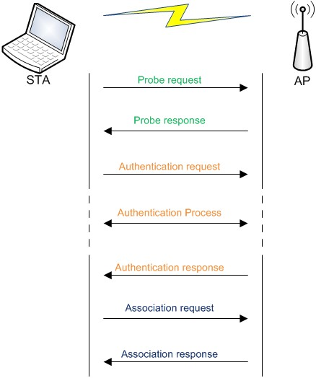
Interação das redes

Slide 39
Passos para entrada na rede
• Probe
  1. O STA primeiro envia um probe em todos os canais para encontrar o AP
  2. Os APs na área de cobertura atendem o pedido de probe.
• Autenticação
  1. A Estação autentica com o AP; por padrão para aquele com o melhor sinal.
  2. O processo de autenticação ocorre (a duração do processo varia).
  3. O AP envia uma resposta para a autenticação.
• Associação
  1. O STA envia um pedido de associação.
  2. O AP envia uma resposta de associação
  3. O STA pode se comunicar com a rede.

Slide 40
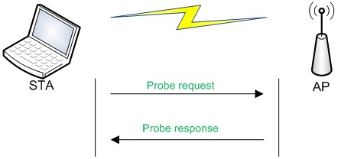
Probe
O probe é o primeiro estágio na conexão com uma rede sem fio. Nesta fase, a placa de rede sem fio (driver) procura por um AP.
O diagrama a seguir ilustra o processo:

Slide 41
Autenticação
A autenticação compartilhada que só é usado com WEP
Open Authentication (Autenticação aberta)

Slide 42
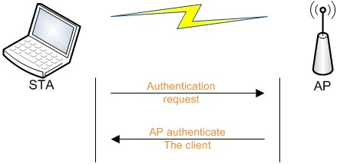
Autenticação aberta
A seqüência de eventos durante a autenticação aberta são:
1. O STA envia uma solicitação de autenticação
2. O AP envia uma resposta de autenticação (bem-sucedida)
3. O STA envia um pedido de associação
4. O AP envia uma resposta de associação, se a capacidade do cliente satisfaz a uma das AP.

Slide 43
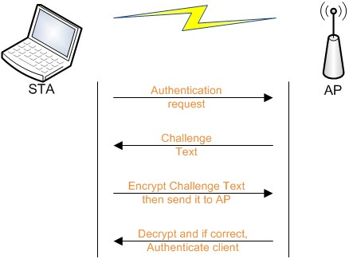
Shared Authentication
A estação envia um pedido de autenticação ao AP.
1. O AP envia um texto de desafio para a estação.
2. A estação usa a chave padrão para criptografar o texto de desafio e envia-o de volta para o AP.
3. O AP decifra o texto cifrado (utilizando a chave WEP), em seguida, compara o resultado com o texto original desafio. Se ele corresponder ambos compartilham a mesma chave e o AP autentica a estação. Se não bater, o AP se recusa a autenticar a estação.

Slide 44
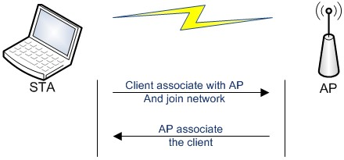
Associação
Associação é a terceira e última etapa que um cliente efetua antes de ser capaz de se conectar e participar de uma rede. O processo de associação é sempre o mesmo, qualquer que seja a criptografia que está sendo utilizada (Rede aberta, WEP com autenticação aberta ou compartilhada ou WPA).

Slide 45
Criptografia
Como Wi-Fi funciona em ondas de rádio, este meio está sujeito a escutas. Desta forma, criptografia tem de ser utilizada para proteger os dados transmitidos.
A criptografia WEP foi criada quando o padrão 802.11 foi lançado para dar privacidade e características semelhantes às encontradas em redes com fio.
Assim que as falhas foram encontradas na criptografia WEP (WEP pode ser quebrada em menos de um minuto), a IEEE802.11 criou um novo grupo chamado 802.11i destinado a melhorar a segurança Wi-fi. Desta forma, o padrão WPA substituiu o WEP em 2003 seguido por WPA2 em 2004 (padrão 802.11i).

Slide 46
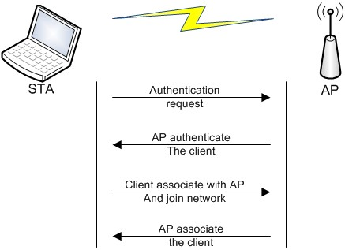
Redes Abertas
O cliente envia um pedido de autenticação
1. O AP enviar uma resposta de autenticação (bem-sucedida)
2. O cliente envia uma solicitação de associação
3. O AP envia uma resposta de associação se as características dos clientes satisfazem os critérios do AP

Slide 47
Wired Equivalent Privacy - WEP
As redes abertas são suscetíveis a escutas, uma vez que o tráfego não é criptografado. O padrão WEP tem como objetivo dar um pouco de privacidade para troca de dados.
O WEP é parte do padrão IEEE 802.11 que procura proteger as redes sem fio. Ele usa RC4 para criptografar o tráfego e executa CRC32 checksum para a integridade da mensagem.
A criptografia WEP usa um vetor de inicialização de 24 bits. Tal vetor com um numero baixo de bits deve-se ao fato de que quando o padrão WEP estava sendo elaborado, o governo norte-americano limitou o tamanho de chave devido a restrições de exportação sobre tecnologias de criptografia.
Uma chave de 64 bits foi permitida dos quais 24 bits são usados para IV (reduzindo assim o tamanho da verdadeira chave para 40 bits.) Uma vez que as restrições foram suspensas, aumentou-se a chave para 128 bits(com o mesmo 24 bits IV, levando a uma chave efetiva de 104 bits).
Devido ao pequeno espaço de possibilidades de chaves (keyspace), cerca de 16 milhões diferente IVs podem ser gerados, onde IVs podem ser reutilizados visto que o protocolo não implementa proteção de repetição.

Slide 48
Algoritmo - RC4
RC4 (Rivest Cipher 4) foi projetado por Ron Rivest da RSA Security. Ele foi escolhido para criptografia sem fio devido sua simplicidade e rapidez impressionantes.
O RC4 é uma cifra simétrica, ou seja, a mesma chave é usada para criptografar e descriptografar os dados. RC4 cria um fluxo de bits que são passados por operações de OU-EXCLUSIVO(XOR) com texto simples para obter os dados criptografados. Para decifrá-lo podemos simplesmente passar por operações de OU EXCLUSIVO(XOR) o texto criptografado, a fim de recuperar o texto original.
RC4 consistem em 2 elementos-chave:
  Key Scheduling Algorithm (KSA) que inicializa a tabela de estado com IV + chave WEP
  O Pseudo-Random Generation Algorithm (PRGA) - cria um fluxo de chave.

Slide 49
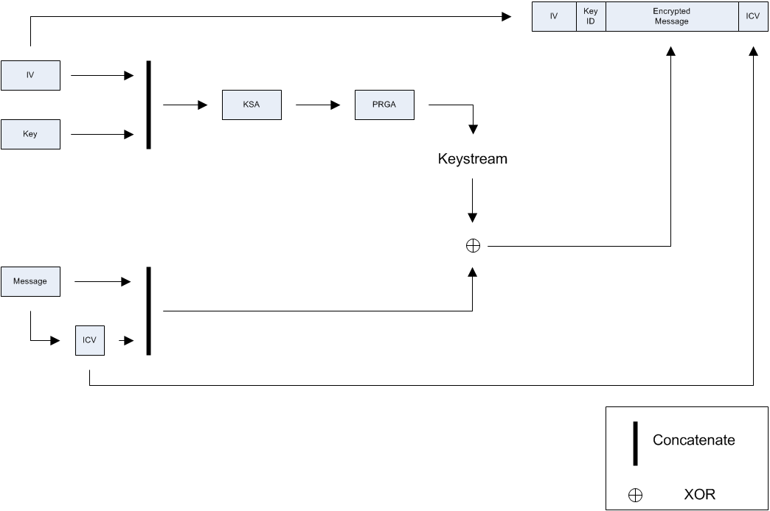
RC4 - Encriptação

Slide 50
Processo Criptografia RC4
1. Concatena IV e a chave WEP, em seguida executar KSA e PRGA e obtem-se o keystream
2. Crie o ICV (CRC) da mensagem sem criptografia, em seguida, preenche na mensagem
3. Aplica-se operação de ou-exclusivo(XOR) a mensagem sem criptografia + CRC32 e o keystream e obtem-se o texto criptografado
4. O pacote contém os seguintes elementos:
  IV (utilizada anteriormente)
  Key ID
  texto criptografado
  ICV que é o CRC32 do texto sem criptografia

Slide 51
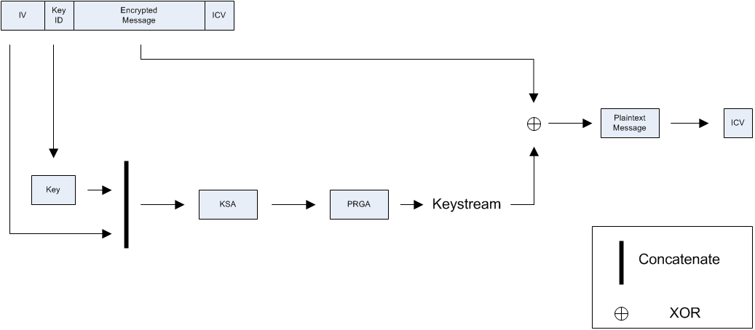
Decriptografia RC4

Slide 52
Decriptografia RC4
Processo de decriptografia:
1. concatenar a IV + Key ID, em seguida, executar KSA e PRGA, o que resulta na keystream.
2. Aplicar operação de Ou-exclusivo (XOR) na mensagem codificada e o keystream, resultando na mensagem + ICV
3. Comparar o ICV descriptografados com a recebida juntamente com o pacote
  Se eles forem iguais, o quadro está intacto e será aceito.
  Se forem diferentes, descartar o quadro. O pacote é falso ou corrompido.

Slide 53
WPA
O grupo IEEE 802.11i (destinado a melhorar a segurança sem fio) passou a desenvolver dois novos protocolos de criptografia da camada de enlace, TKIP e CCMP.
O CCMP foi projetado desde o início levou muito mais tempo de desenvolvimento em comparação com TKIP. TKIP terminou com o nome comercial "WPA1" enquanto WPA2 foi dado ao CCMP.
WPA possui duas versões:
  WPA pessoal que faz uso de autenticação de chave pré-compartilhada (WPA-PSK); uma frase secreta compartilhada por todos os integrantes da rede.
  WPA Empresarial que usa 802.1X e um servidor RADIUS para AAA.

Slide 54
WPA1
WPA1 baseia-se no terceiro rascunho da 802.11i e usa TKIP. Ele foi projetado para ser compatível com hardware legado, e ainda usa WEP como o algoritmo de criptografia, no entanto aborda falhas encontradas no WEP com os seguintes elementos:
  Combinação de chaves em cada pacote
  IV Sequencing para evitar ataques de repetição
  Nova verificação de integridade de mensagem, MIC, usando algoritmo Michael e contramedidas em falhas de MIC.
  Distribuição de chaves e mecanismo de rechaveamento

Slide 55
WPA2
WPA2 é a plena implementação do 802.11i e é também chamado RSN.
Ele faz uso de um novo algoritmo baseado em AES, chamado de CCMP.
Ele foi projetado a partir do zero e não é compatível com hardware mais antigo.

Slide 56
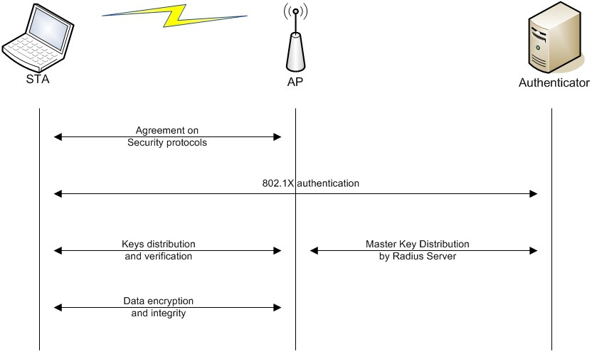
WPA empresarial
O canal de comunicação seguro é configurado em 4 etapas:
1. Acordo sobre protocolos de segurança
2. Autenticação
3. Distribuição e verificação de chaves
4. Criptografia de dados e integridade

Slide 57
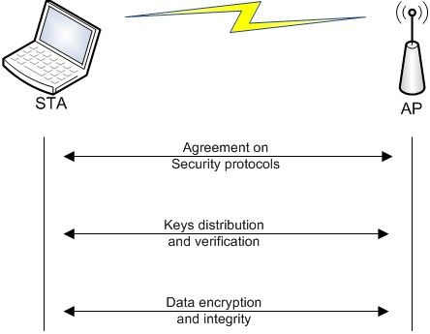
WPA Personal

Slide 58
Escolha do Hardware
Escolher o hardware certo é muitas vezes uma tarefa dolorosa e potencialmente frustrante.
Lembro-me mais de uma ocasião onde eu tentei encontrar uma placa de rede wireless para mim mesmo, e acabei comprando a placa errada.

Slide 59
Placas externas
"PCMCIA" significa Personal Computer memória Card International Association. Estes são os cartões de 16 bits que não são mais fabricados (apenas adaptadores 802.11b utilizavam esse conector).
"Cardbus" é a versão de 32 bits do PCMCIA (PCMCIA 8.0 standard). Estas placas não podem ser inseridos em entradas PCMCIA uma vez que contêm uma chave perto do conector.
"Express Cards" são o novo formato, que irá substituir Cardbus e placas PCMCIA. Este conector não é compatível com PCMCIA / Cardbus, no entanto existem adaptadores para este padrão.
Cartões USB

Slide 60
dB, dBm, dBi, mW, W
Essas abreviações são muitas vezes utilizadas em conversas dos aficionado sem sistemas de rádio. O dB é a unidade básica de medida usada em sinais de rádio Wi-Fi. O "B" é em homenagem a Alexander Graham Bell, o inventor escocês responsável por grande parte dos dispositivos acústicos de hoje.
O dB significa a diferença (ou taxa) entre dois níveis de sinal e é usado para descrever o efeito conjunto de dispositivos em uma intensidade do sinal.
Um dBm é o valor de dB em comparação com 1 mW. A equação a seguir mostra o cálculo:
Por exemplo, vamos tomar como 100mw de potência do sinal (que é comparado com o de referência, 1 mW):

Slide 61
Antena
A medida dB também pode ser usada para descrever os níveis de potência de antena. dBi é usado para antenas isotrópicas e dBd para dipolo. O valor mais comum usado é dBi.
A potência irradiada é medida em dBm. A quantidade de energia emitida por uma antena é chamado EIRP (levadas em conta as perdas em cabos e conectores).

Slide 62
Omnidirecional
A antena omnidireccional (ou Omni para abreviação) são utilizadas em ambientes de um ponto para multiponto. Eles irradiam o sinal para todas as direções. Lembre-se que quando se escolhe uma antena omni, quanto maior for sua capacidade em dbi, mais direcionais estas se tornam.
A cobertura pode ser representado por um donut em torno da antena (veja a próxima figura). Quando aumenta a potência, a "rosquinha" fica esticada (no entanto, é o volume não muda).

Slide 63
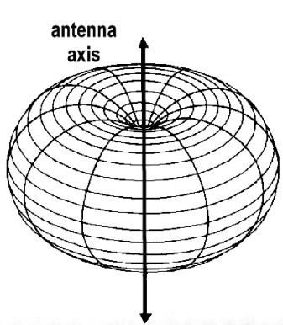
omnidirecional

Slide 64
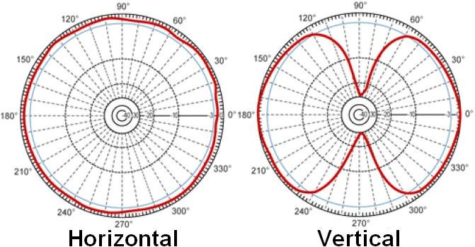
Omnidirecional

Slide 65
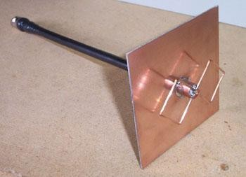
Antenas Direcionais
Esta antena envia sinais direcionais e pode dar-lhe um rendimento muito melhor do que uma omni com a mesma potencia quando direcionada para o setor correto da área que dejesa-se a cobertura wireless.
Porem, quando colocada na direção errada, ele vai te dar maus resultados.

Slide 66

Antena de Lata

